Slide 1
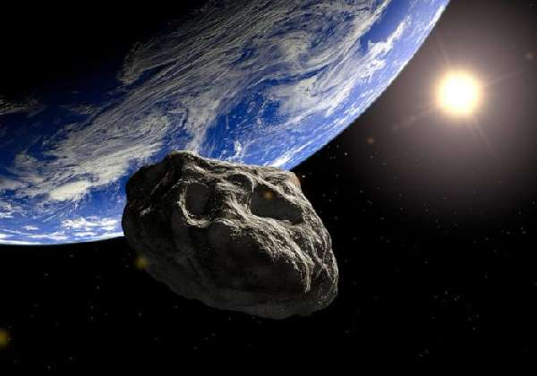
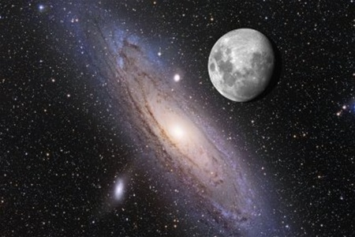
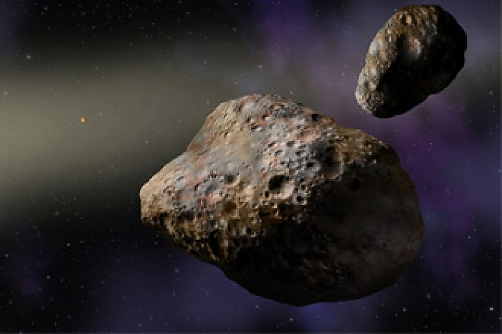
Малі тіла сонячної системи

Slide 2
Малі тіла сонячної системи
Малі тіла Сонячної системи — астрономічні об'єкти Сонячної системи менші за планети.
Малі тіла сонячної системи космічне сміття
астероїди комети метеороїди міжпланетний пил

Slide 3
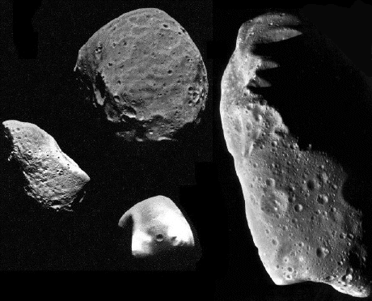
Астероїди
Астеро́їд, або мала́ плане́та, — невелике небесне тіло діаметром від 50 м до 544 км,що складається зі скельних порід або заліза та нікелю, а також має орбіту навколо Сонця.
Термін астероїд було введено Вільямом Гершелем, оскільки перші виявлені астероїди виглядали на небі, як зірки (або точки), на відміну від планет, які під час спостереження у телескоп виглядають дисками. Водночас астероїди, на відміну від зір, рухалися. Точне визначення терміна «астероїд» досі не встановлено.

Slide 4
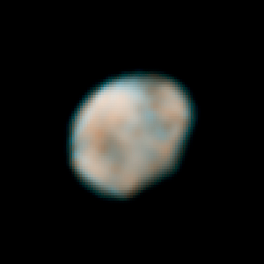
Астероїди
Найвідоміші астероїди: Паллада, Юнона, Веста, Ероc, Амур, Гідальго, Ікар.
Церера – перший і найкрупніший із виявлених астероїдів. Завбільшки з Ірландію.
Найяскравіший Астероїд – Веста, єдиний астероїд, видимий неозброєним оком.
Астероїд Веста. Знімок космічного телескопа Хаббл.

Slide 5
Астероїди
Опис основних сімей астероїдів
Троянці | Сім'я астероїдів, що розташовані на одній орбіті з Юпітером (Марсом, Нептуном) і групуються навколо точок Лагранжа, віддалених на 60 ° по обидва боки від планети. Відомо більше тисячі таких астероїдів, більшість з яких перебуває в так званій "грецькій" групі. Вони не залишаються на одному місці орбіти, а коливаються навколо точок Лагранжа з періодами 150-200 років, віддаляючись або наближаючись до Юпітера в межах 45-80 °. Першим із троянців був відкритий Ахілес, що і стало причиною надання всім таким астероїдам імен героїв троянської війни. Найбільший серед троянців — астероїд Патрокл має діаметр 122 км.
Кентаври | Група нестійких планетоїдів або астероїдів, що перетинають одну або дві орбіти газових гігантів — тривалість життя декілька мільйонів років.
Гільди | Група астероїдів на зовнішньому краю головного поясу астероїдів на відстані 4,0 а.о. від Сонця. Назва - від астероїда 153 Гільда діаметром 180 км, відкритого Ж. Палізо 1875 року.
Фокеі | Група астероїдів з орбітами, нахиленими на 24° до площини Сонячної системи, на відстані 2,36 а.о. від Сонця. Астероїди цієї групи не мають спільного походження і не належать до однієї сім'ї. Назву групи утворено від назви астероїда 25 Фокея з діаметром близько 70 км.

Slide 6
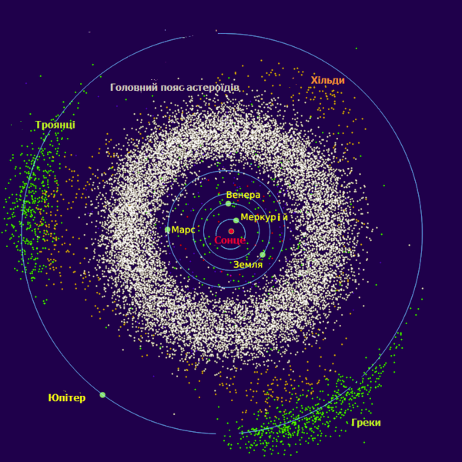
Головний пояс астероїдів, греки, троянці та гільди

Slide 7
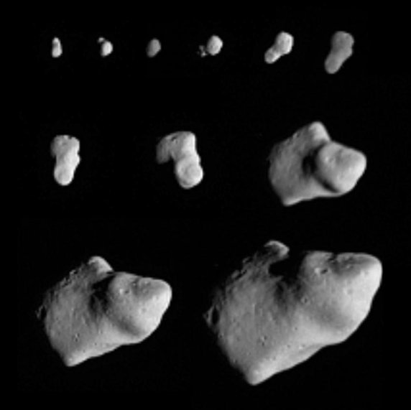
Астероїди. Дослідження.
Перші детальні фотографії схожих на астероїди об'єктів було отримано 1971 року Марінером 9. Марінер зробив фото двох супутників Марса — Фобоса й Деймоса, які, імовірно, є астероїдами, захопленими полем тяжіння планети. На зображеннях видно нерівну, схожу на картоплину, форму, властиву більшості астероїдів.
Першим справжнім астероїдом, сфотографованим 1991 року зблизька, стала 951 Гаспра. Фотографії було зроблено космічним апаратом Галілео, який на той час пролітав поряд з астероїдом на шляху до Юпітера. Галілео сфотографував також 243 Іду з її супутником Дактилем.
Обертання астероїда 951 Гаспра.

Slide 8
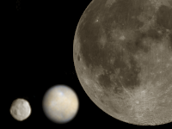
Астероїди. Характеристика
Об'єкти поясу астероїдів дуже різні за розмірами, від 544 км у діаметрі, як Палада, до 10 м. Кілька найбільших мають близьку до сферичної форму, вони дуже схожі на мініатюрні планети. Така форма пояснюється тим, що речовина, з якої вони утворені, переплавилася після утворенняВони мають сформоване внутрішнє ядро та зовнішню кору. Однак більшість астероїдів невеликі і мають неправильну форму.
Порівняльні розміри Вести, Церери та Місяця.

Slide 9
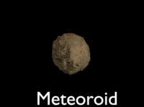
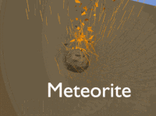
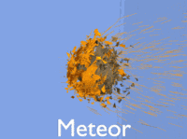
Метеороїд
Метеоро́їд або метео́рне ті́ло — порівняно невелике тверде небесне тіло, що рухається у міжпланетному просторі
Видимий слід метеороїда, який увійшов у атмосферу Землі, називається метеором, а метеороїд, що впав на поверхню Землі — метеоритом.

Slide 10
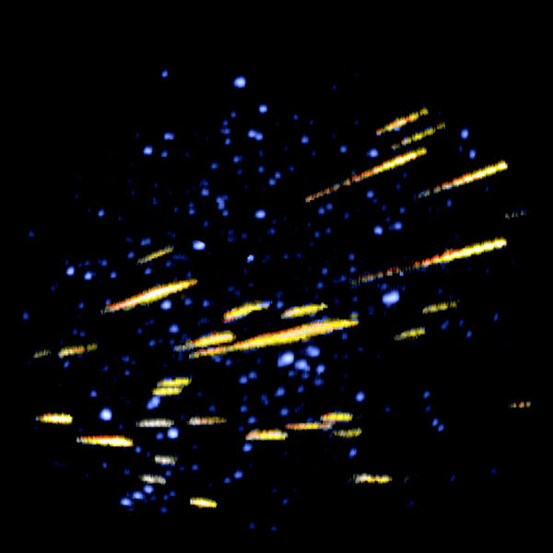
Метеор
Метеор (грец. "небесний"), "зорепад" - явище, що виникає при згорянні в атмосфері Землі дрібних метеорних тіл (наприклад, уламків комет чи астероїдів). Аналогічне явище більшої інтенсивності (яскравіше -4 зоряної величини) називається болідом. Давня назва - "літавець".
Перші документальні відомості про метеори виявлено у давньоєгипетському папірусі, який зберігається в Ермітажі.
Розрізняють спорадичні метеори та потокові — метеорні дощі
Метеорний потік

Slide 11
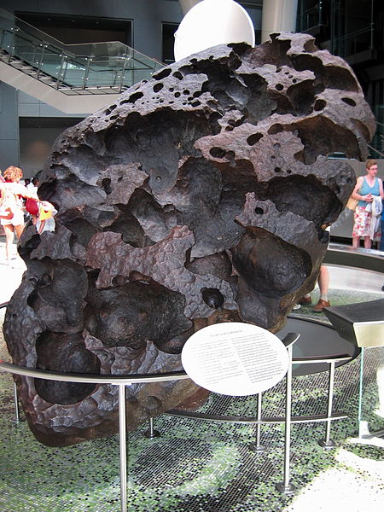
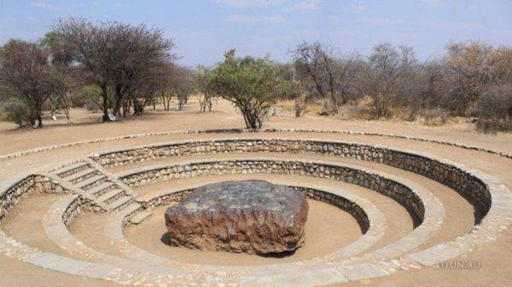
Метеорити
Метеори́т (від грец.«підвішений у повітрі») — тверде тіло небесного походження, що впало на поверхню Землі з космосу.
Вважають, що за добу падає 5-6 тонн метеоритів, або 2 000 тонн на рік. Крім того, за добу на земну поверхню падає від 300 до 20 000 тонн метеоритного пилу. Найбільший зі знайдених метеоритів — Гоба, маса якого (за оцінками, оскільки метеорит ніколи не зважувався) сягала майже 90 тонн.
Найбільший зі знайдених метеоритів - Гоба
Метеорит Вілламетт

Slide 12
Метеорити
Основними компонентами метеоритної речовини є залізо-магнезіальні силікати й нікелисте залізо.
За вмістом нікелистого заліза й силікатів метеорити поділяють на такі категорії
кам`яні(92%)
хондрити
ахондрити
Залізо-кам`яні(2%)
залізні (6%)
Атаксити(Ni>12%)
Гексаедрити(4-6% Ni)
Октаедрити(6-12% Ni)
Мезосиде-рити
паласити

Slide 13
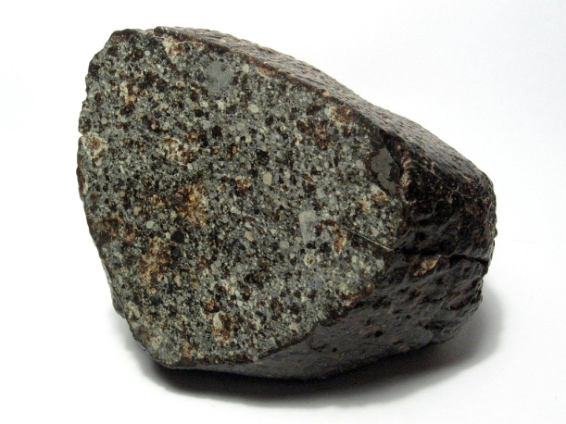
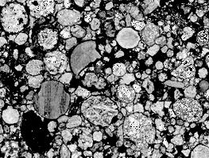
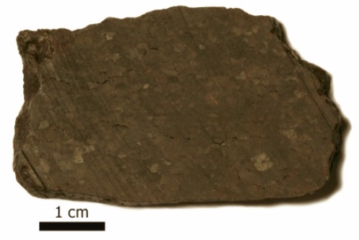
Метеорити. Кам`яні
Хондрити названо так через наявність незвичайних включень сферичної або еліптичної форми — хондр — яких не виявлено в земних породах. Розмір хондр зазвичай становить близько міліметра, хоча буває і декілька міліметрів.
Група кам'яних метеоритів (близько 10%) — ахондрити. Ахондрити становлять ряд від майже мономінеральних олівінових або піроксенових порід до об'єктів, подібних за структурою й хімічним складом із земними й місячними базальтами. Вони бідні залізом і сидерофільними домішковими елементами, у них дещо різний вміст Fe, Mg й Ca. Здебільшого ці метеорити схожі на вивержені породи Землі та Місяця, що пройшли магматичну диференціацію.

Slide 14
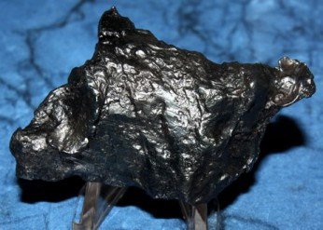
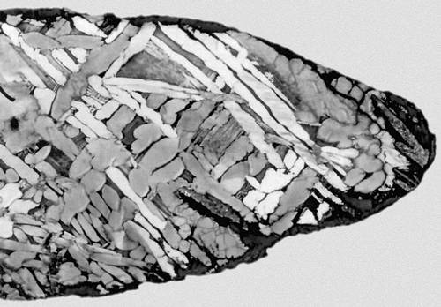
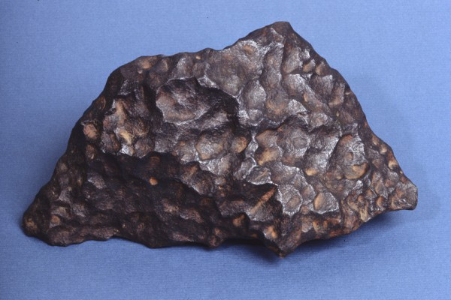
Метеорити. Залізні.
Залізні метеорити майже цілком складаються з нікелистого заліза з невеликими домішками фосфору та кобальту, можуть містити невеликі кількості мінералів у вигляді включень.
Нікелисте залізо (FeNi) — це твердий розчин нікелю в залізі.

Slide 15
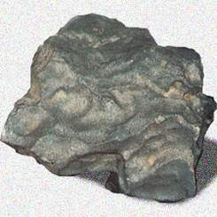
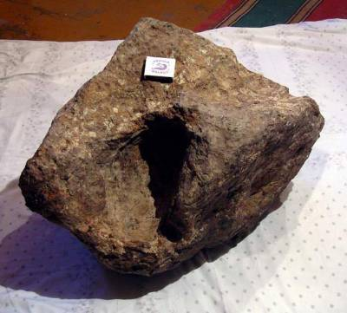
Метеорити.Залізо-кам`яні
Залізо-кам'яні метеорити поділяють на два типи, що розрізняються хімічними й структурними властивостями: паласити та мезосидерити. Паласитами називають ті метеорити, силікати яких складаються із кристалів магнезіального олівіну або їхніх уламків, укладених у суцільній матриці з нікелистого заліза. Мезосидеритами називають залізо-кам'яні метеорити, силікати яких являють собою в основному перекристалізовані суміші з різних силікатів, що входять також до складу металу.

Slide 16
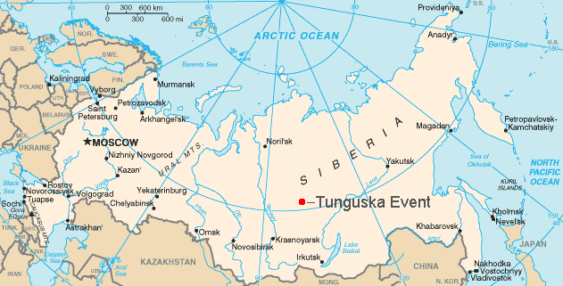
Тунгуський метеорит
Приблизне місце події

Slide 17
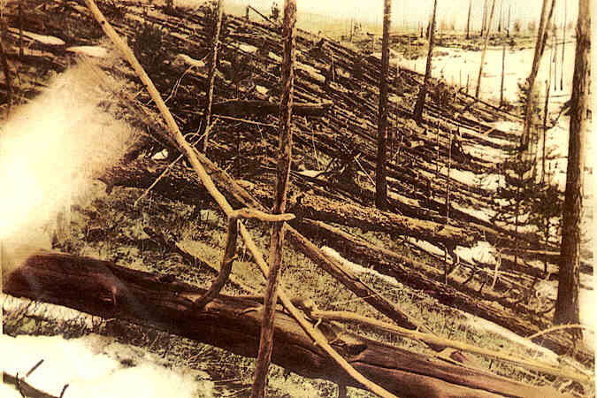
Тунгуський метеорит
Тунгу́ський метеори́т — великий метеорит, що впав 30 червня 1908 року в районі басейну річки Підкам'яна Тунгуска (Росія, Сибір).
За свідченнями 30 червня 1908 року о 7 годині 14,5±0,8 хвилин за місцевим часом (0 год 14,5 хв за Грінвічем) над басейном Єнісею з південного сходу на північний захід пролетіла велика вогняна куля. Політ завершився вибухом на висоті 7—10 км над незаселенним районом тайги. Потужність вибуху оцінюється у 10—20 мегатон^{[1]}, що відповідає енергії найпотужніших водневих бомб.
В результаті вибуху було повалено дерева на території понад 22 000 км², вибито вікна в будівлях у радіусі кількох сотень кілометрів від епіцентру вибуху. На нічному небі над територією від Атлантики до центрального Сибіру спостерігалось інтенсивне світіння хмар.

Slide 18
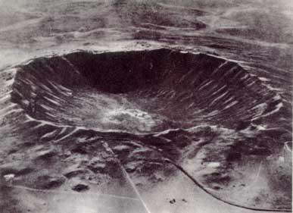
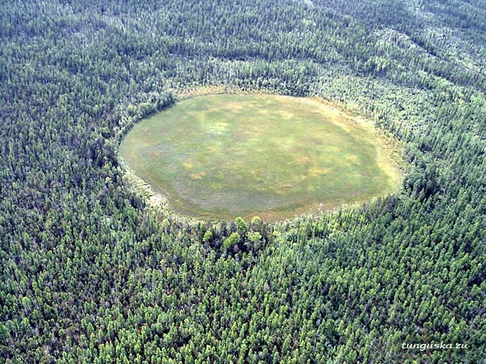
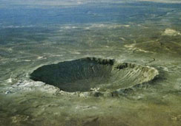
Тунгуський метеорит
На місці події не було виявлено кратерів чи значних залишків метеорита. Не було виявлено ніяких слідів радіоактивного забруднення. Однак подальший аналіз частинок на місці падіння (у торфі) виявив дрібні оплавлені кульки силікатів та магнетиту з підвищеним вмістом алюмінію, брому, цезію, кобальту та іридію^{[2]}. Останній є звичайним для метеоритів, але дуже рідко трапляється на поверхні Землі.
Альтернативні версії
Куля, що її бачили очевидці, є антиматерією. Під час зіткнення з Землею відбувся процес анігіляції, внаслідок якої стався вибух.
Досліди сербського вченого Ніколи Тесли.
Земля зіткнулася з невеликою чорною дірою.

Slide 19
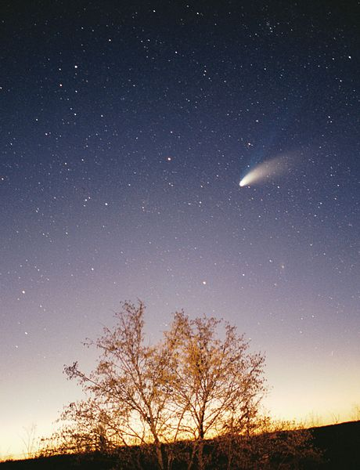
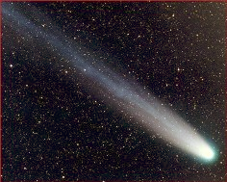
Комети
Коме́та — мале тіло Сонячної системи, яке обертається навколо Сонця і має так звану кому (атмосферу) і/або хвіст. Кома і хвіст комети — це наслідки випаровування ядра комети під дією сонячного випромінювання. Ядро являє собою малу планету, що складається з каменю, пилу і криги.
Комета Гейла — Боппа. Спостереження 29 березня 1997 року у Пазині, Хорватія.

Slide 20
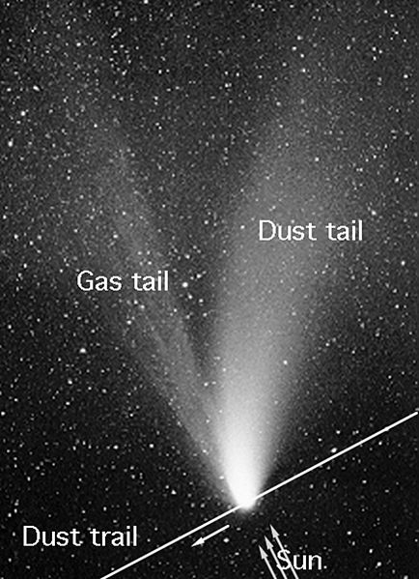
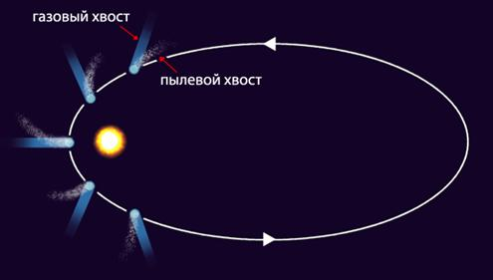
Комети
Як правило, комети складаються з «голови» — невеликого яскравого згустку-ядра, що оточена світлою туманною оболонкою (комою), яка складається з газу та пилу.
У комет з наближенням до Сонця утворюється «хвіст» — слабка світна смуга, що у результаті дії сонячного вітру найчастіше спрямована у протилежну від Сонця сторону.
Видимий хвіст може складатися з двох частин: газового і пилового
Хвости комет розрізняються завдовжки і формою. У деяких комет вони тягнуться через все небо. Наприклад, хвіст комети, що з'явилася в 1944 році, був завдовжки 20 млн км. А комета C/1680 V1 мала хвіст, що протягнувся на 240 млн км. Також були зафіксовані випадки відділення хвоста від комети.

Slide 21
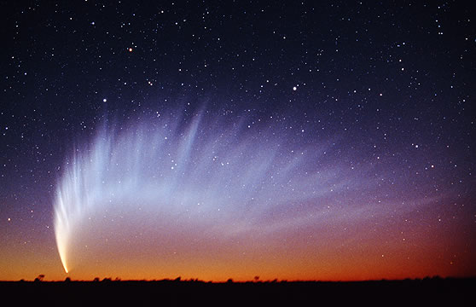
Комети
Маси комет приблизно в мільярд разів менше маси Землі (5,9737×10²⁴ кг), щільність речовини хвостів комет наближається до нуля. Хвости «небесних гостей» майже не впливають на планети Сонячної системи. У травні 1910 Земля проходила крізь хвіст комети Галлея, ніяких пов'язаних з цім змін на планеті та в русі планети не відмічено.
Маси комет приблизно в мільярд разів менше маси Землі (5,9737×10²⁴ кг), щільність речовини хвостів комет наближається до нуля. Хвости «небесних гостей» майже не впливають на планети Сонячної системи. У травні 1910 Земля проходила крізь хвіст комети Галлея, ніяких пов'язаних з цім змін на планеті та в русі планети не відмічено.
Зіткнення великої комети з планетою призводить до великомасштабних наслідків в атмосфері, магнітосфері, кліматі останньої. Гарним і досить якісно дослідженим прикладом такого зіткнення було зіткнення уламків комети Шумейкер-Леві 9 з Юпітером в липні 1994 року. Ця комета підійшла занадто близько до Юпітера й була попросту розірвана його гравітаційним полем на 23 фрагмента розміром до 2 км. Ці уламки, розтягнувшись в одну лінію 1,1 млн км (це втроє більше, ніж від Землі до Місяця), продовжували свій політ назустріч Юпітерові, поки не зіштовхнулися з ним. Цілий тиждень, з 16 по 22 липня 1994 року, тривав кометопад. Один за одним відбувалися гігантські спалахи, коли черговий уламок комети входив в атмосферу Юпітера з гігантською швидкістю 64 км/с (230 тисяч км/год). У процесі падіння порушення в структурі радіаційних поясів навколо планети досягли такого ступеня, що над Юпітером з'явилося дуже інтенсивне полярне сяйво.

Slide 22
Використані джерела
http://uk.wikipedia.org/wiki/
http://space.vn.ua/son_sys/Comet.html
http://shkolyar.in.ua/wiki/asteroidy
http://www.lnu.edu.ua/faculty/geology/
www.ng.ru/science/

